Slide 1
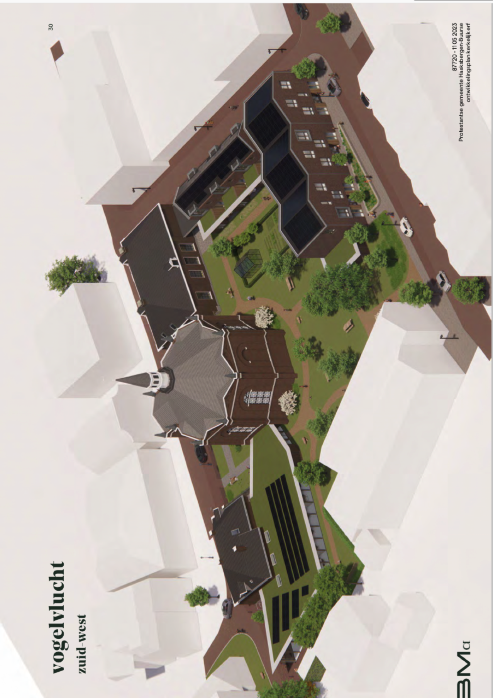
Presentatie ontwikkeling kerkelijk erf stand van zaken

Slide 2
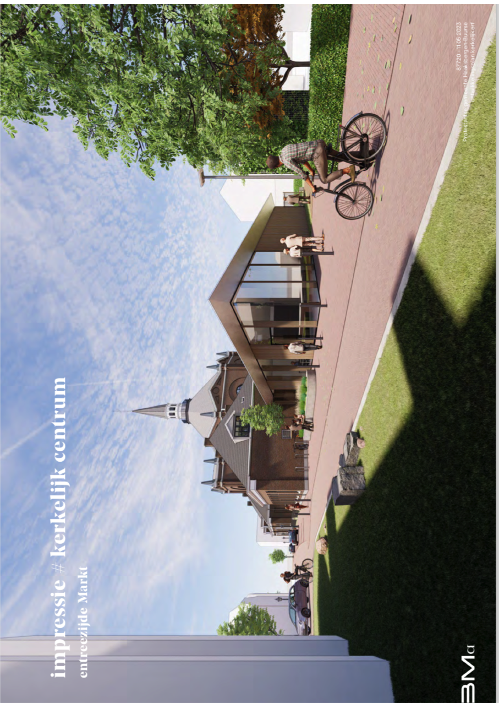
Presentatie ontwikkeling kerkelijk erf stand van zaken

Slide 3
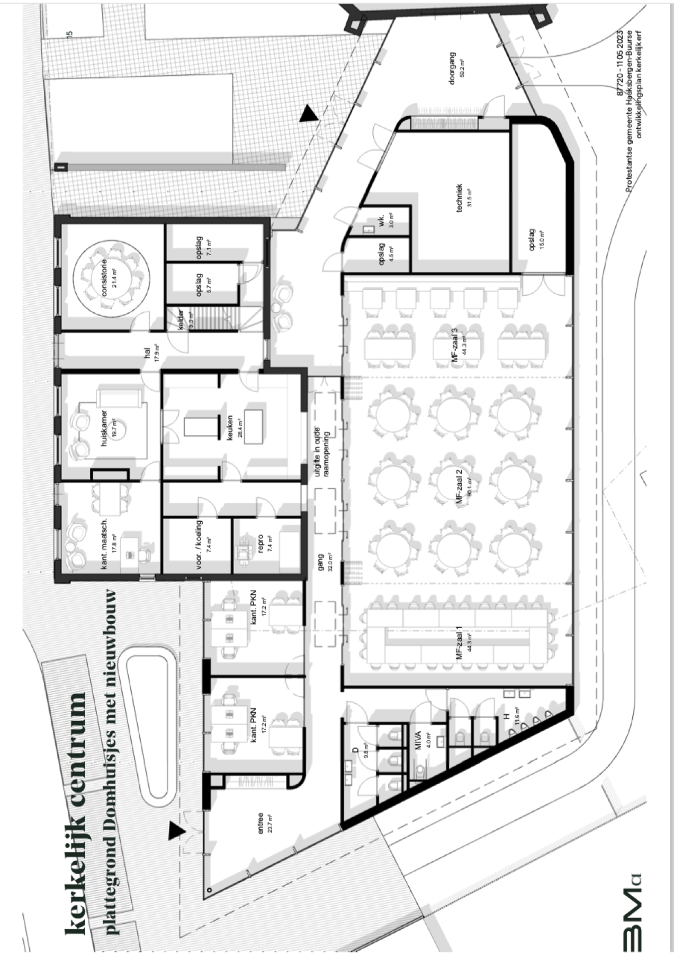
Presentatie ontwikkeling kerkelijk erf stand van zaken

Slide 4
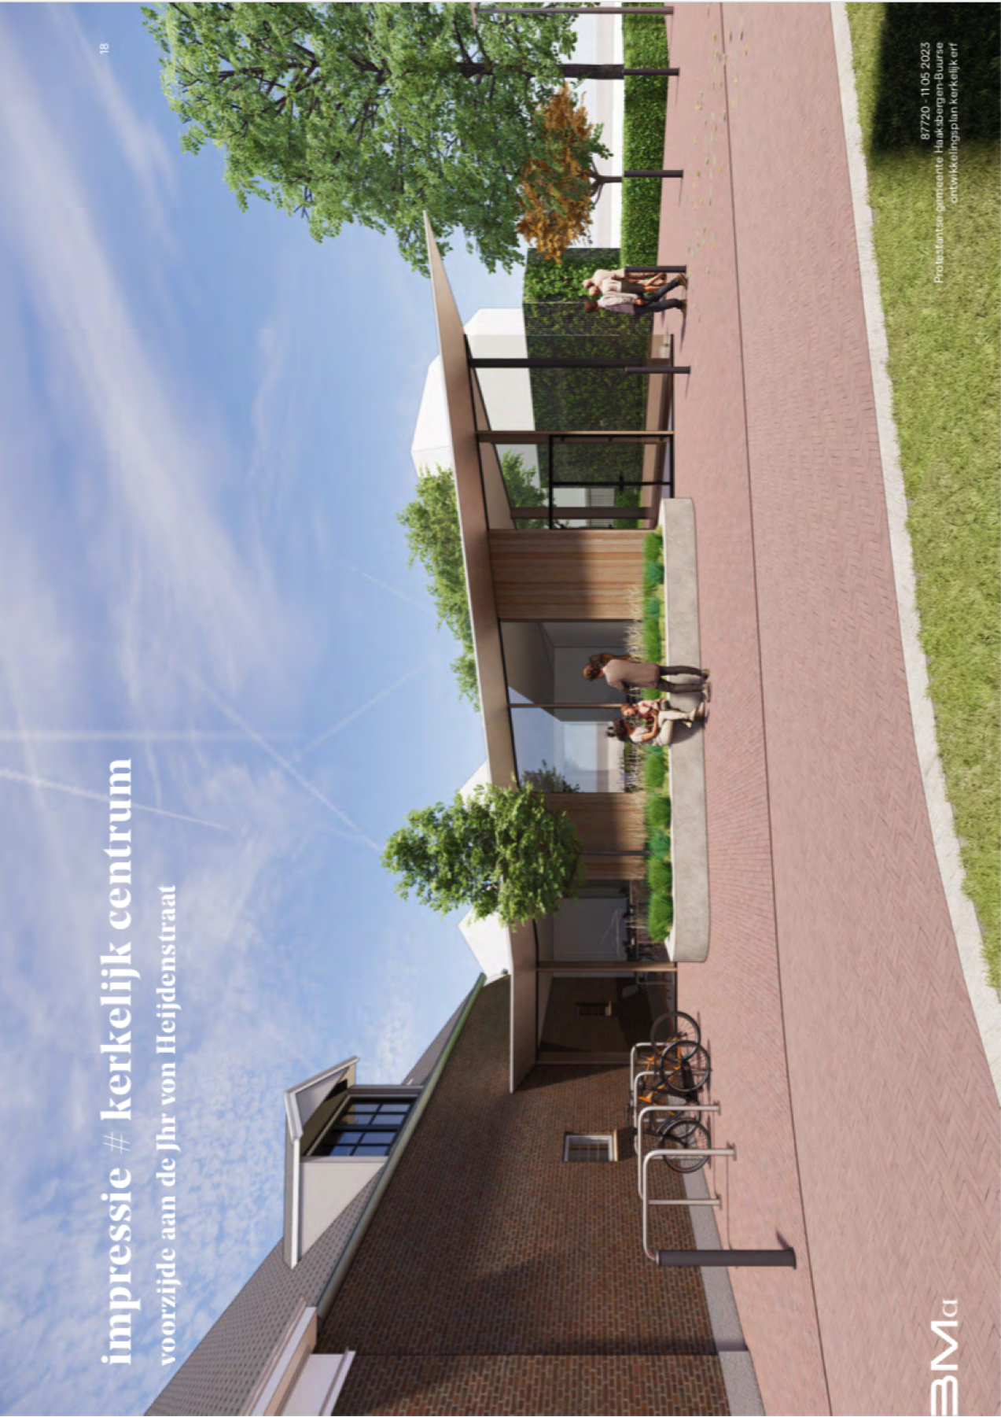
Presentatie ontwikkeling kerkelijk erf stand van zaken

Slide 5
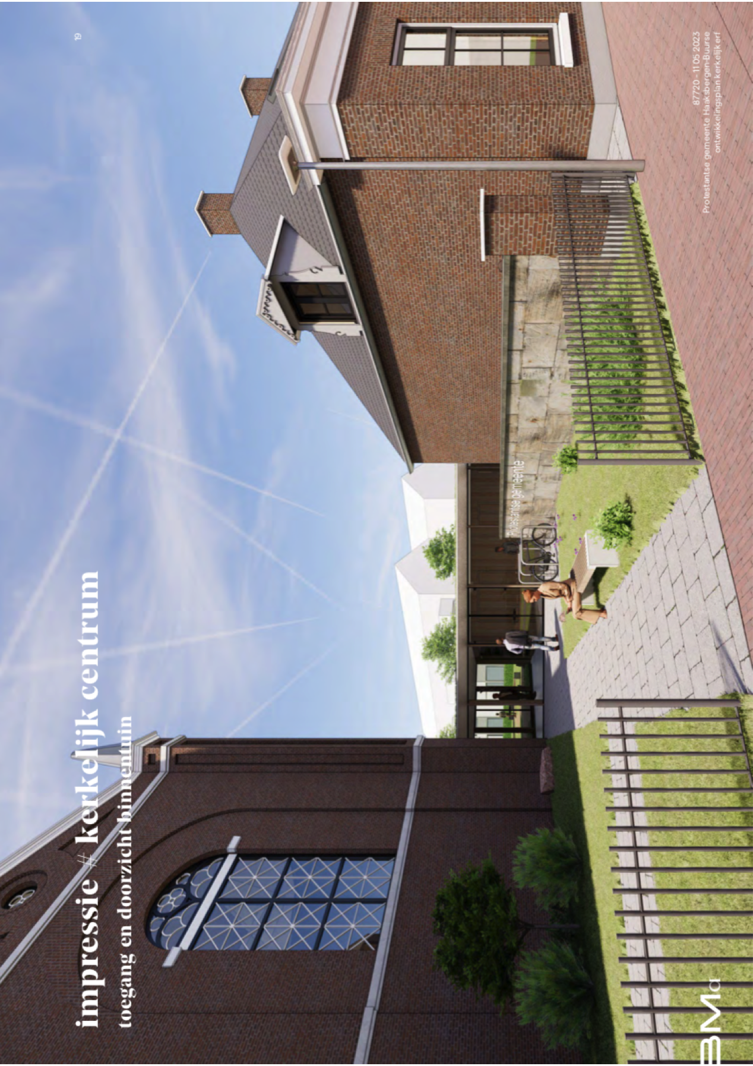
Presentatie ontwikkeling kerkelijk erf stand van zaken

Slide 6
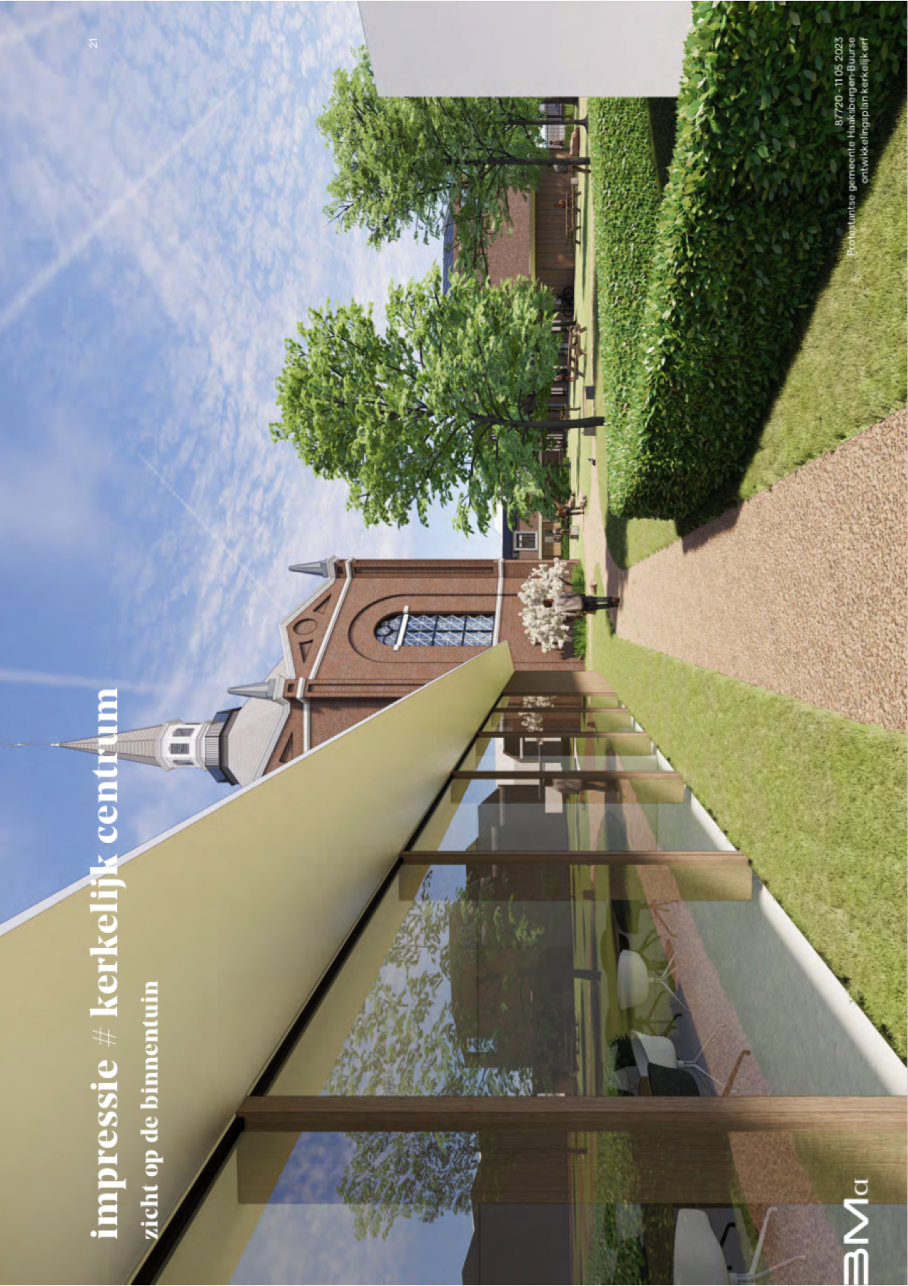
Presentatie ontwikkeling kerkelijk erf stand van zaken

